Slide 1
Г1абасил Мух1амадил трагедия «Саба меседо»
Г1адатияб гуреб дарс
Мурадал:
Лъай кьеялъул рахъалъ: Г1абасил Мух1амадил творчество дагьабги гъваридго лъималазда бич1ч1и;
авторасул раг1ул берцинлъялъе к1варги кьун, калам цебет1езабиялда т1ад х1алт1и.
Тарбия кьеялъул рахъалъ:трагедиялъул мисалалдалъун тарбия кьеялда т1ад х1алт1и гьаби;
Развивающая: создавая языковую среду продолжить работу над развитием речи учащихся.

Slide 2
Г1абасил МУХ1АМАД ГЬАВУНА ХУНЗАХЪ РАЙОНАЛЪУЛ ЛЪАГ1ИЛУХЪ РОСУЛЪ 23 МАЯЛДА 1932С.

Slide 3
Г1АБАСИЛ МУХ1АМАДИЛ ТРАГЕДИЯБИ
«ХъАХ1АБ РОСУЛЪА МАХ1МУД»

Slide 4
Г1АБАСИЛ МУХ1АМАДИЛ ТРАГЕДИЯБИ
«Камалил Башир»

Slide 5
Г1АБАСИЛ МУХ1АМАДИЛ ТРАГЕДИЯБИ
«Саба меседо»

Slide 6
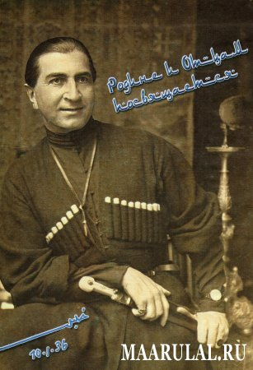
Халилбек Мусаясул (Мусаев) ГЬАВУНА 1897 СОНАЛДА ГЪУНИЬ ОКРУГАЛЪУЛ Ч1ОХЪ РОСУЛЪ . Гьесул эмен, Исрафил Манижал-Мусаясул, вук1ана пачаясул армиялда полковниклъун,округалъул наиблъун, Дагъистаналдаго ц1ар арав Манижал Мух1амадил васлъун.
1939 соналда Халил-Бекица ячана баронесса, ц1ар арав генераласул яс, Оливии Мелани Юлии фон Нагель, гьев хун хадусала гьей ана монастыралде.
Халил-Бег Мусаясул, Мюнхеналдаса художник, 1930 соналъул 27 ноябралда гьабураб къот1иялда рекъон, Мюнхеналъул художниказул гьудуллъиялде восана.
Мюнхен, 27 декабря 1930 г.
Хвана гьев сих1къот1ун, Кавказалъул суратал рахъараб журнал т1амулаго.

Slide 7
Халил-Бек Мусаясул, портреталъул автор
Сураталда гьесул хизан _ италянка, маг1арулазул рет1елги рет1ун.

Slide 8
«Саба меседо»
Г1акарот1а бак1.

Slide 10
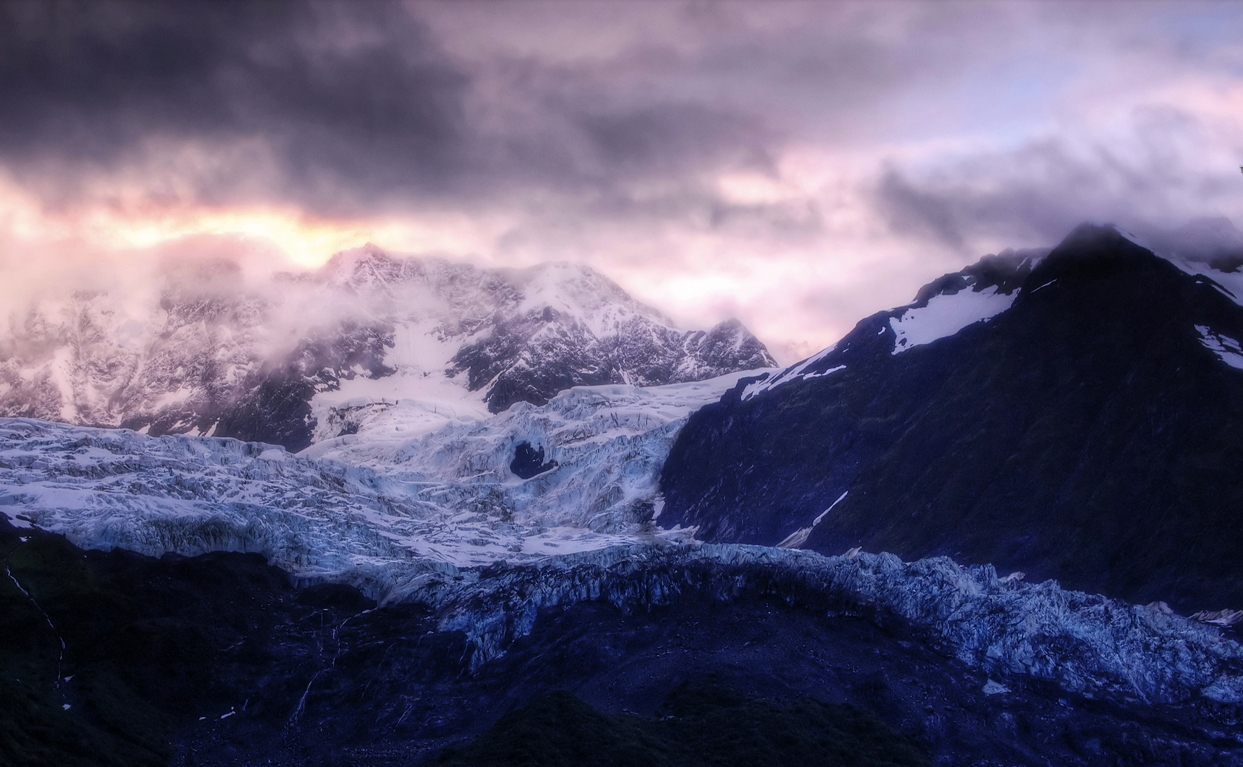

Slide 11
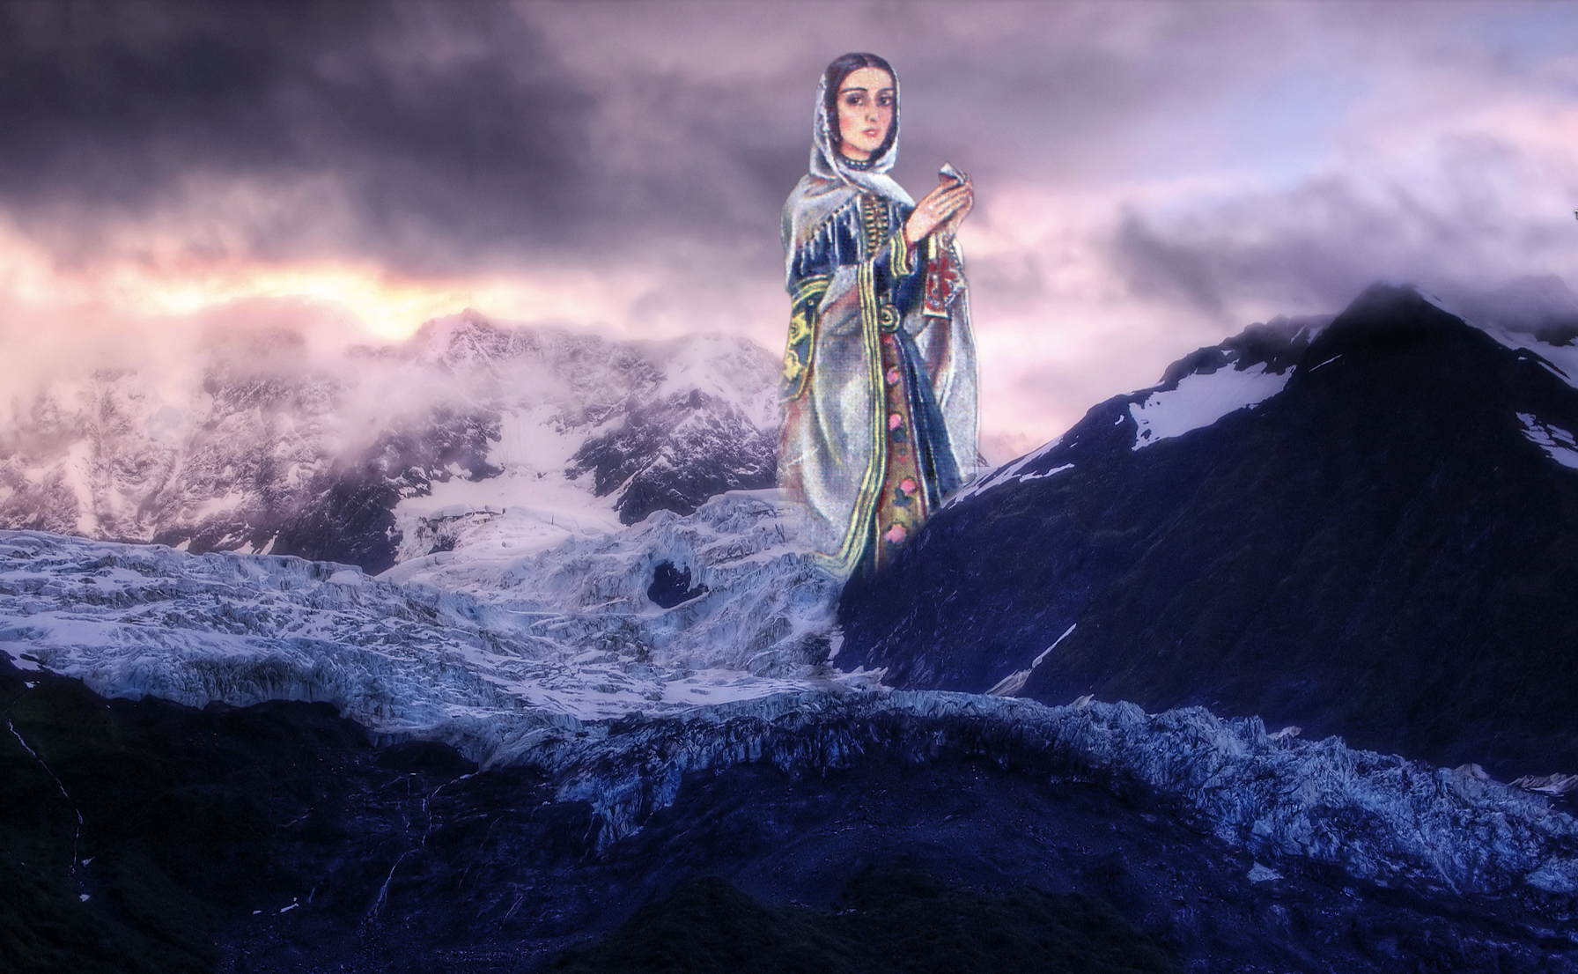

Slide 14
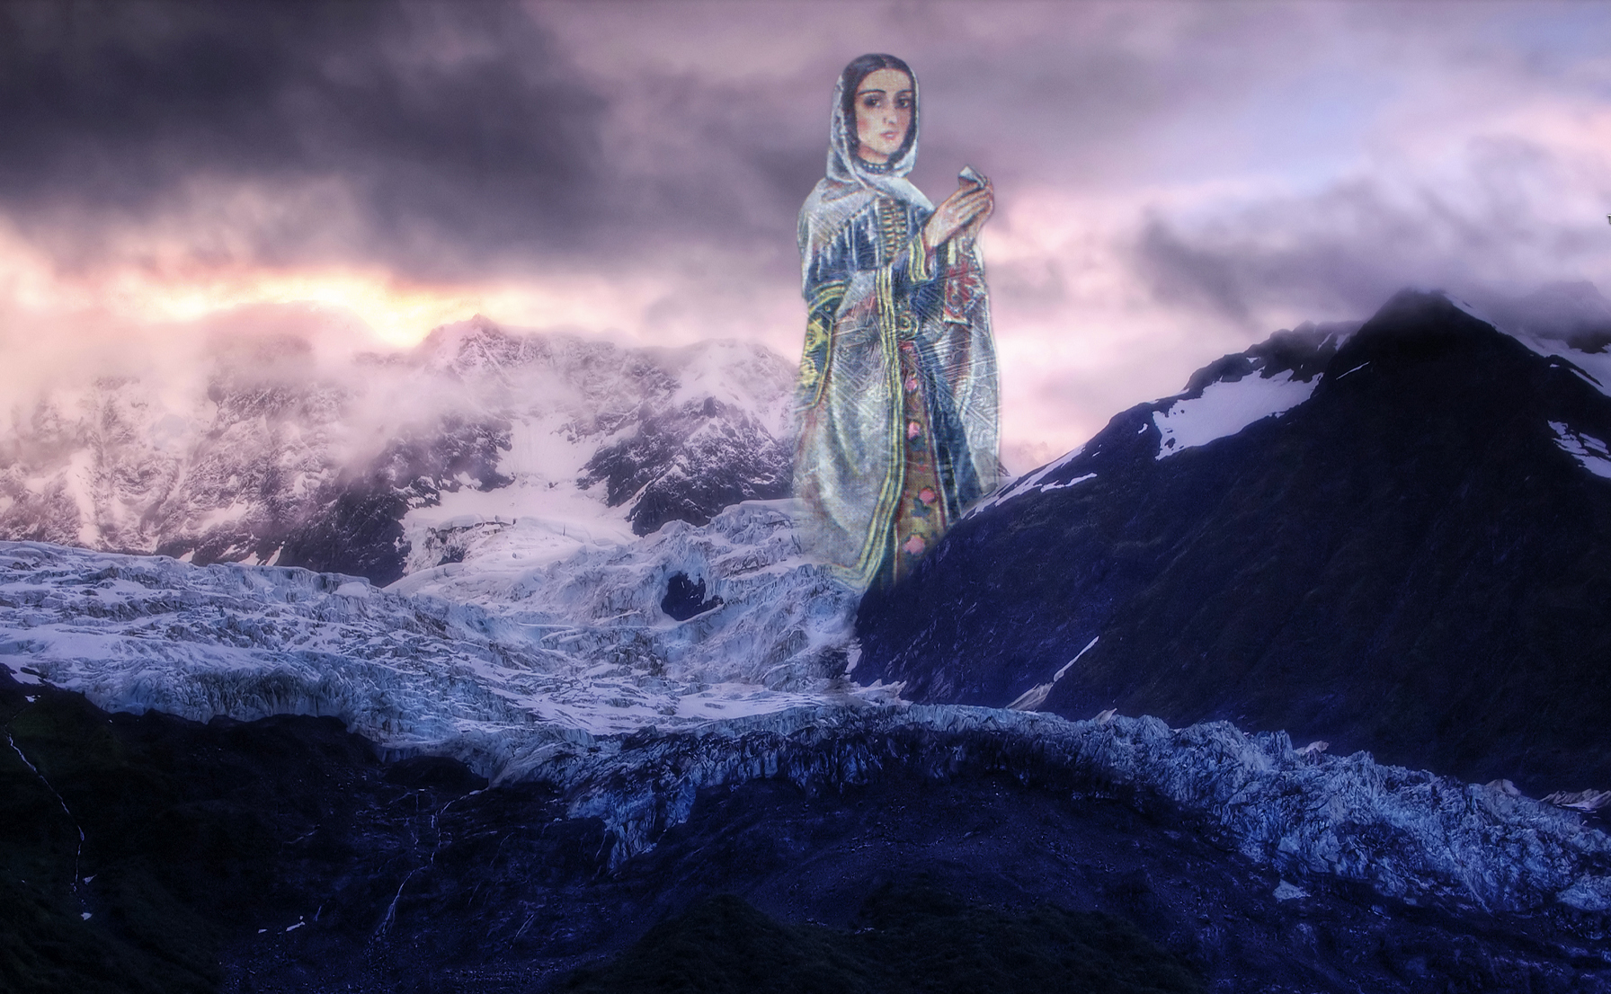

Slide 16
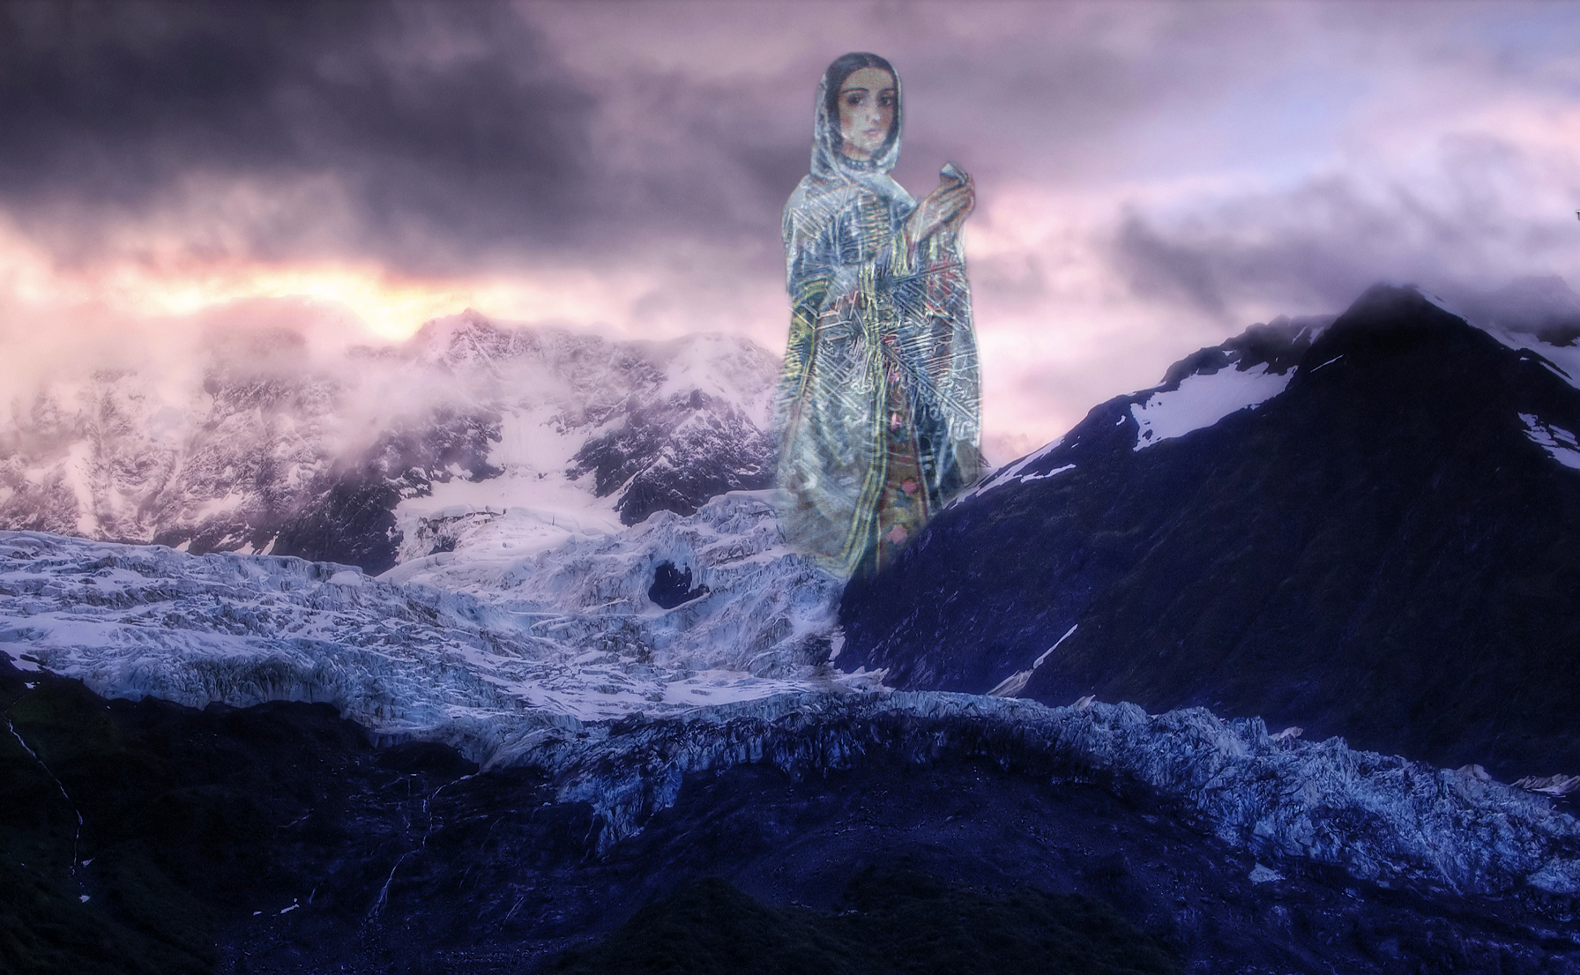

Slide 17
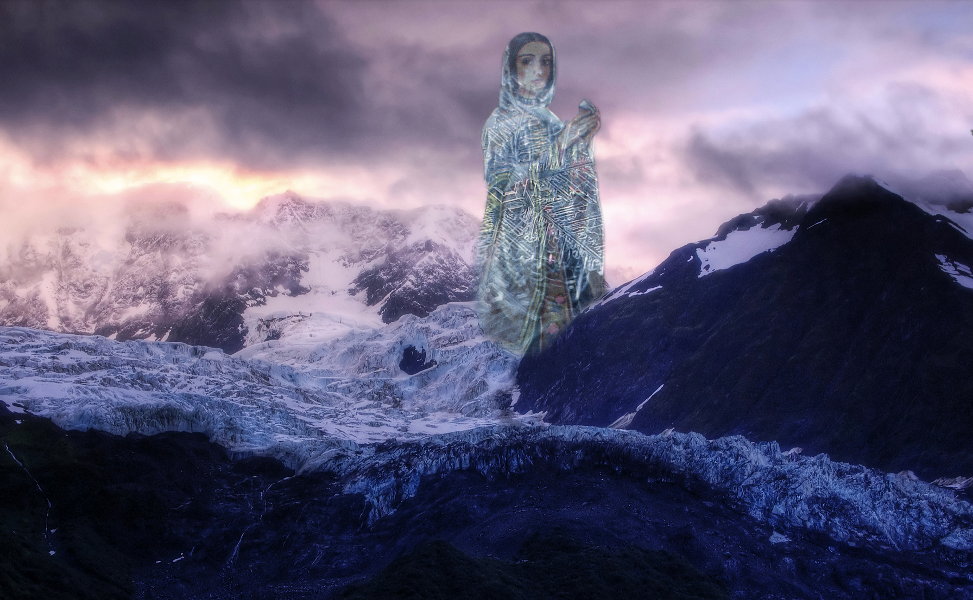

Slide 19
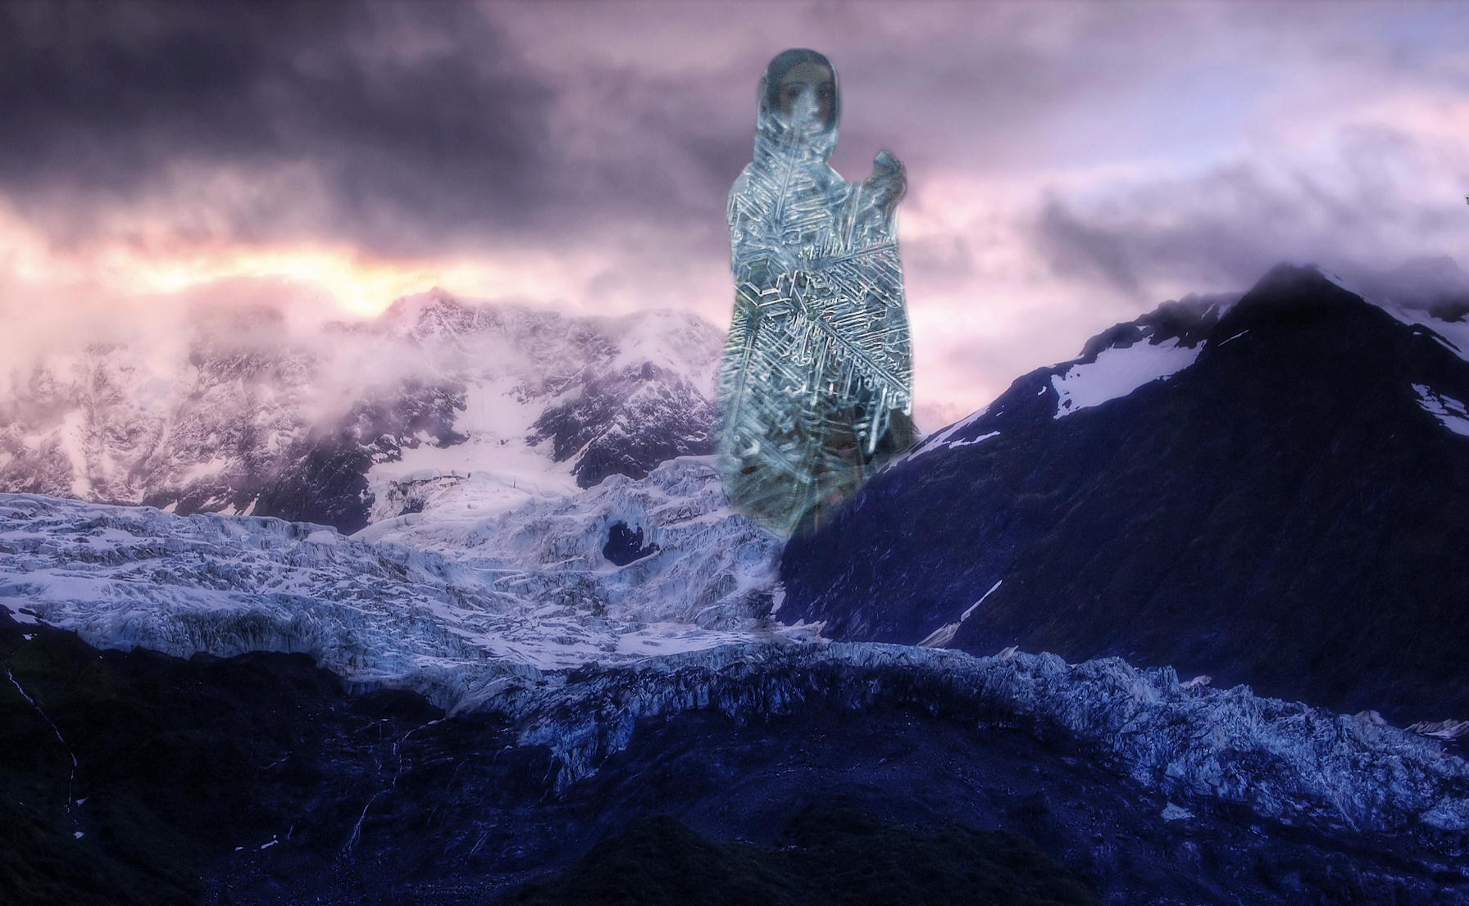

Slide 20
Родина писателя

Slide 21
Г1абасил мух1амад жиндирго рокъов –музеялда

Slide 22
Кого-то исцеляет от болезни Другой язык, но мне на нем не петь,
И если завтра мой язык исчезнет, То я готов сегодня умереть…
Р. ГАМЗАТОВ

